Slide 1
LP12 : Traitement d’un signal, étude spectrale

Slide 2
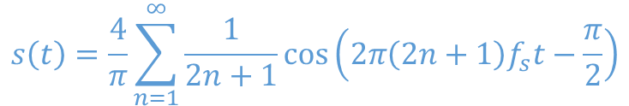
Décomposition en série de Fourier d’un signal carré
$$s\left(t\right)=\frac{4}{π}\sum_{n=1}^{∞}{\frac{1}{2n+1}\cos\left(2π\left(2n+1\right)f_{s}t−\frac{π}{2}\right)}$$

Slide 3
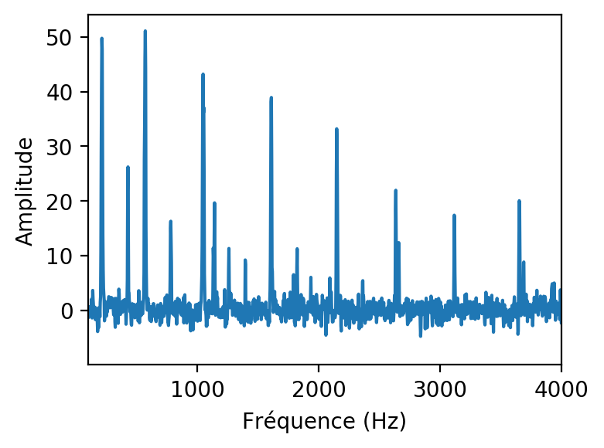
Spectre du signal sonore émis par un verre

Slide 4

Filtre passe-bas
$$\frac{1}{ω_{c}}\frac{ds}{dt}+s(t)=e(t)$$

Slide 5
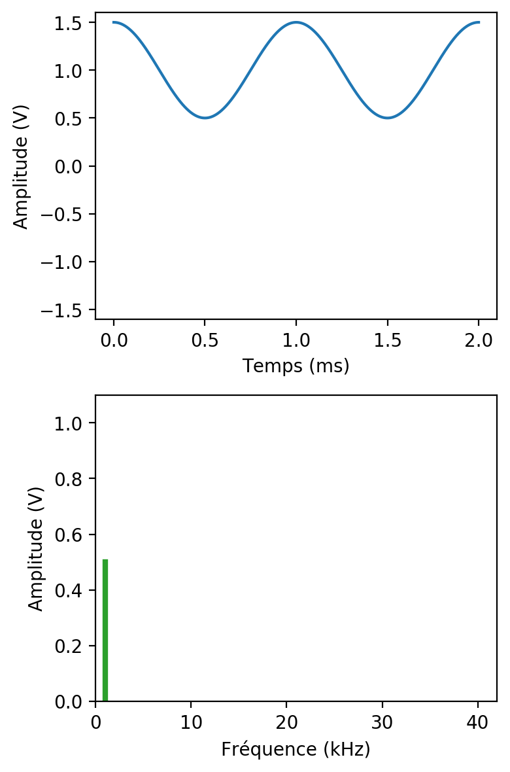
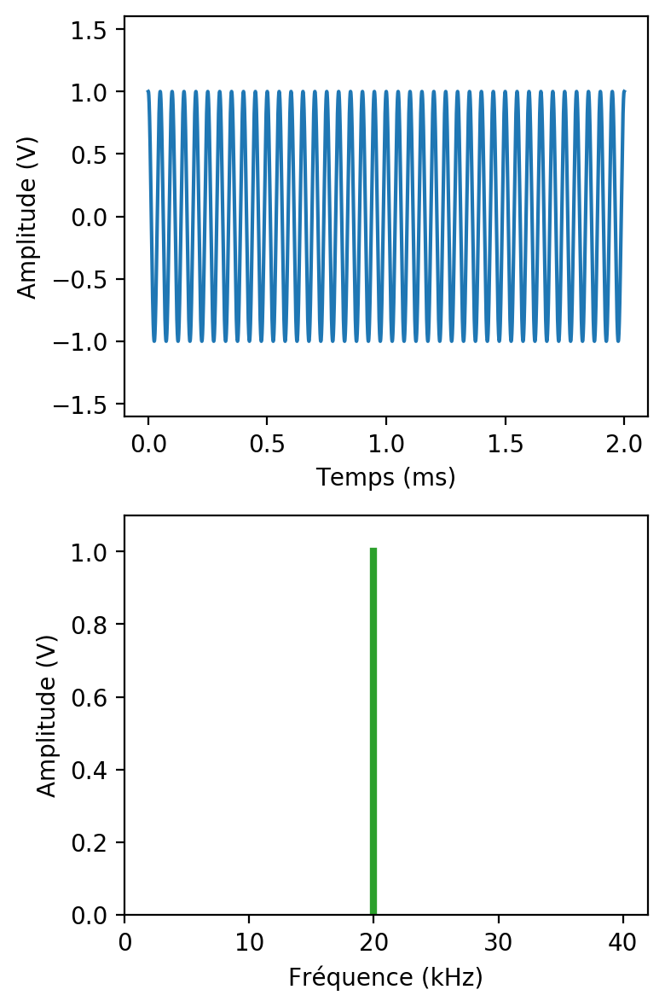
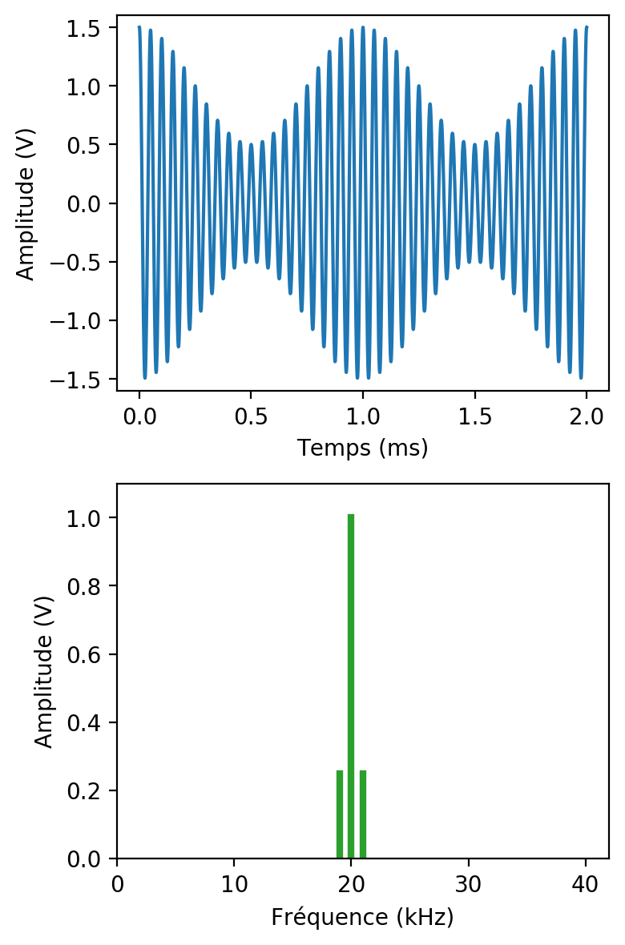
Modulation d’amplitude

Slide 6
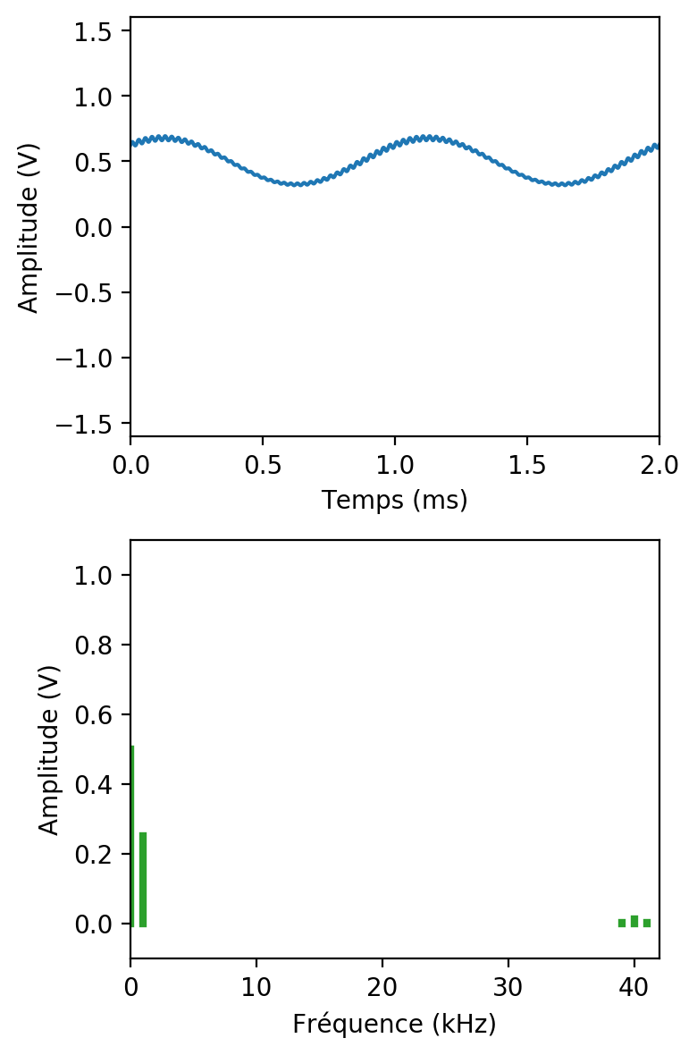
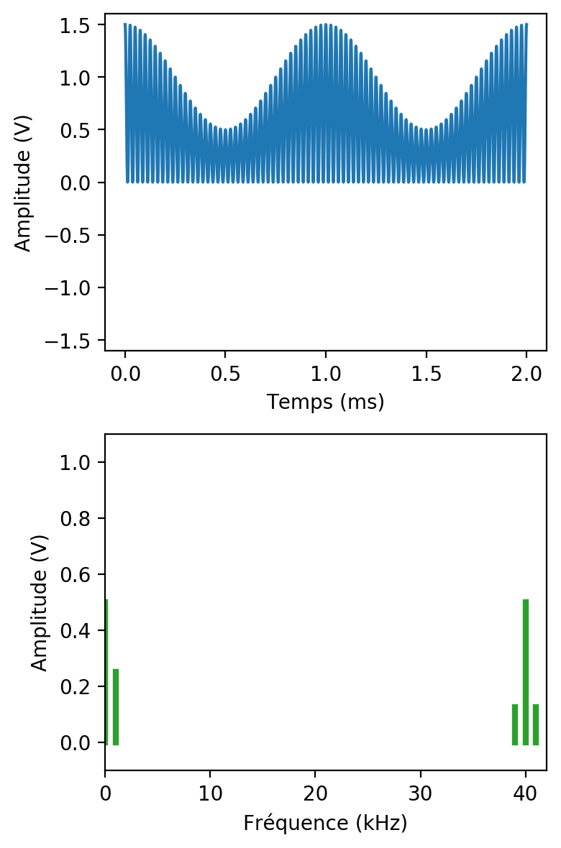
Démodulation d’amplitude

Slide 7
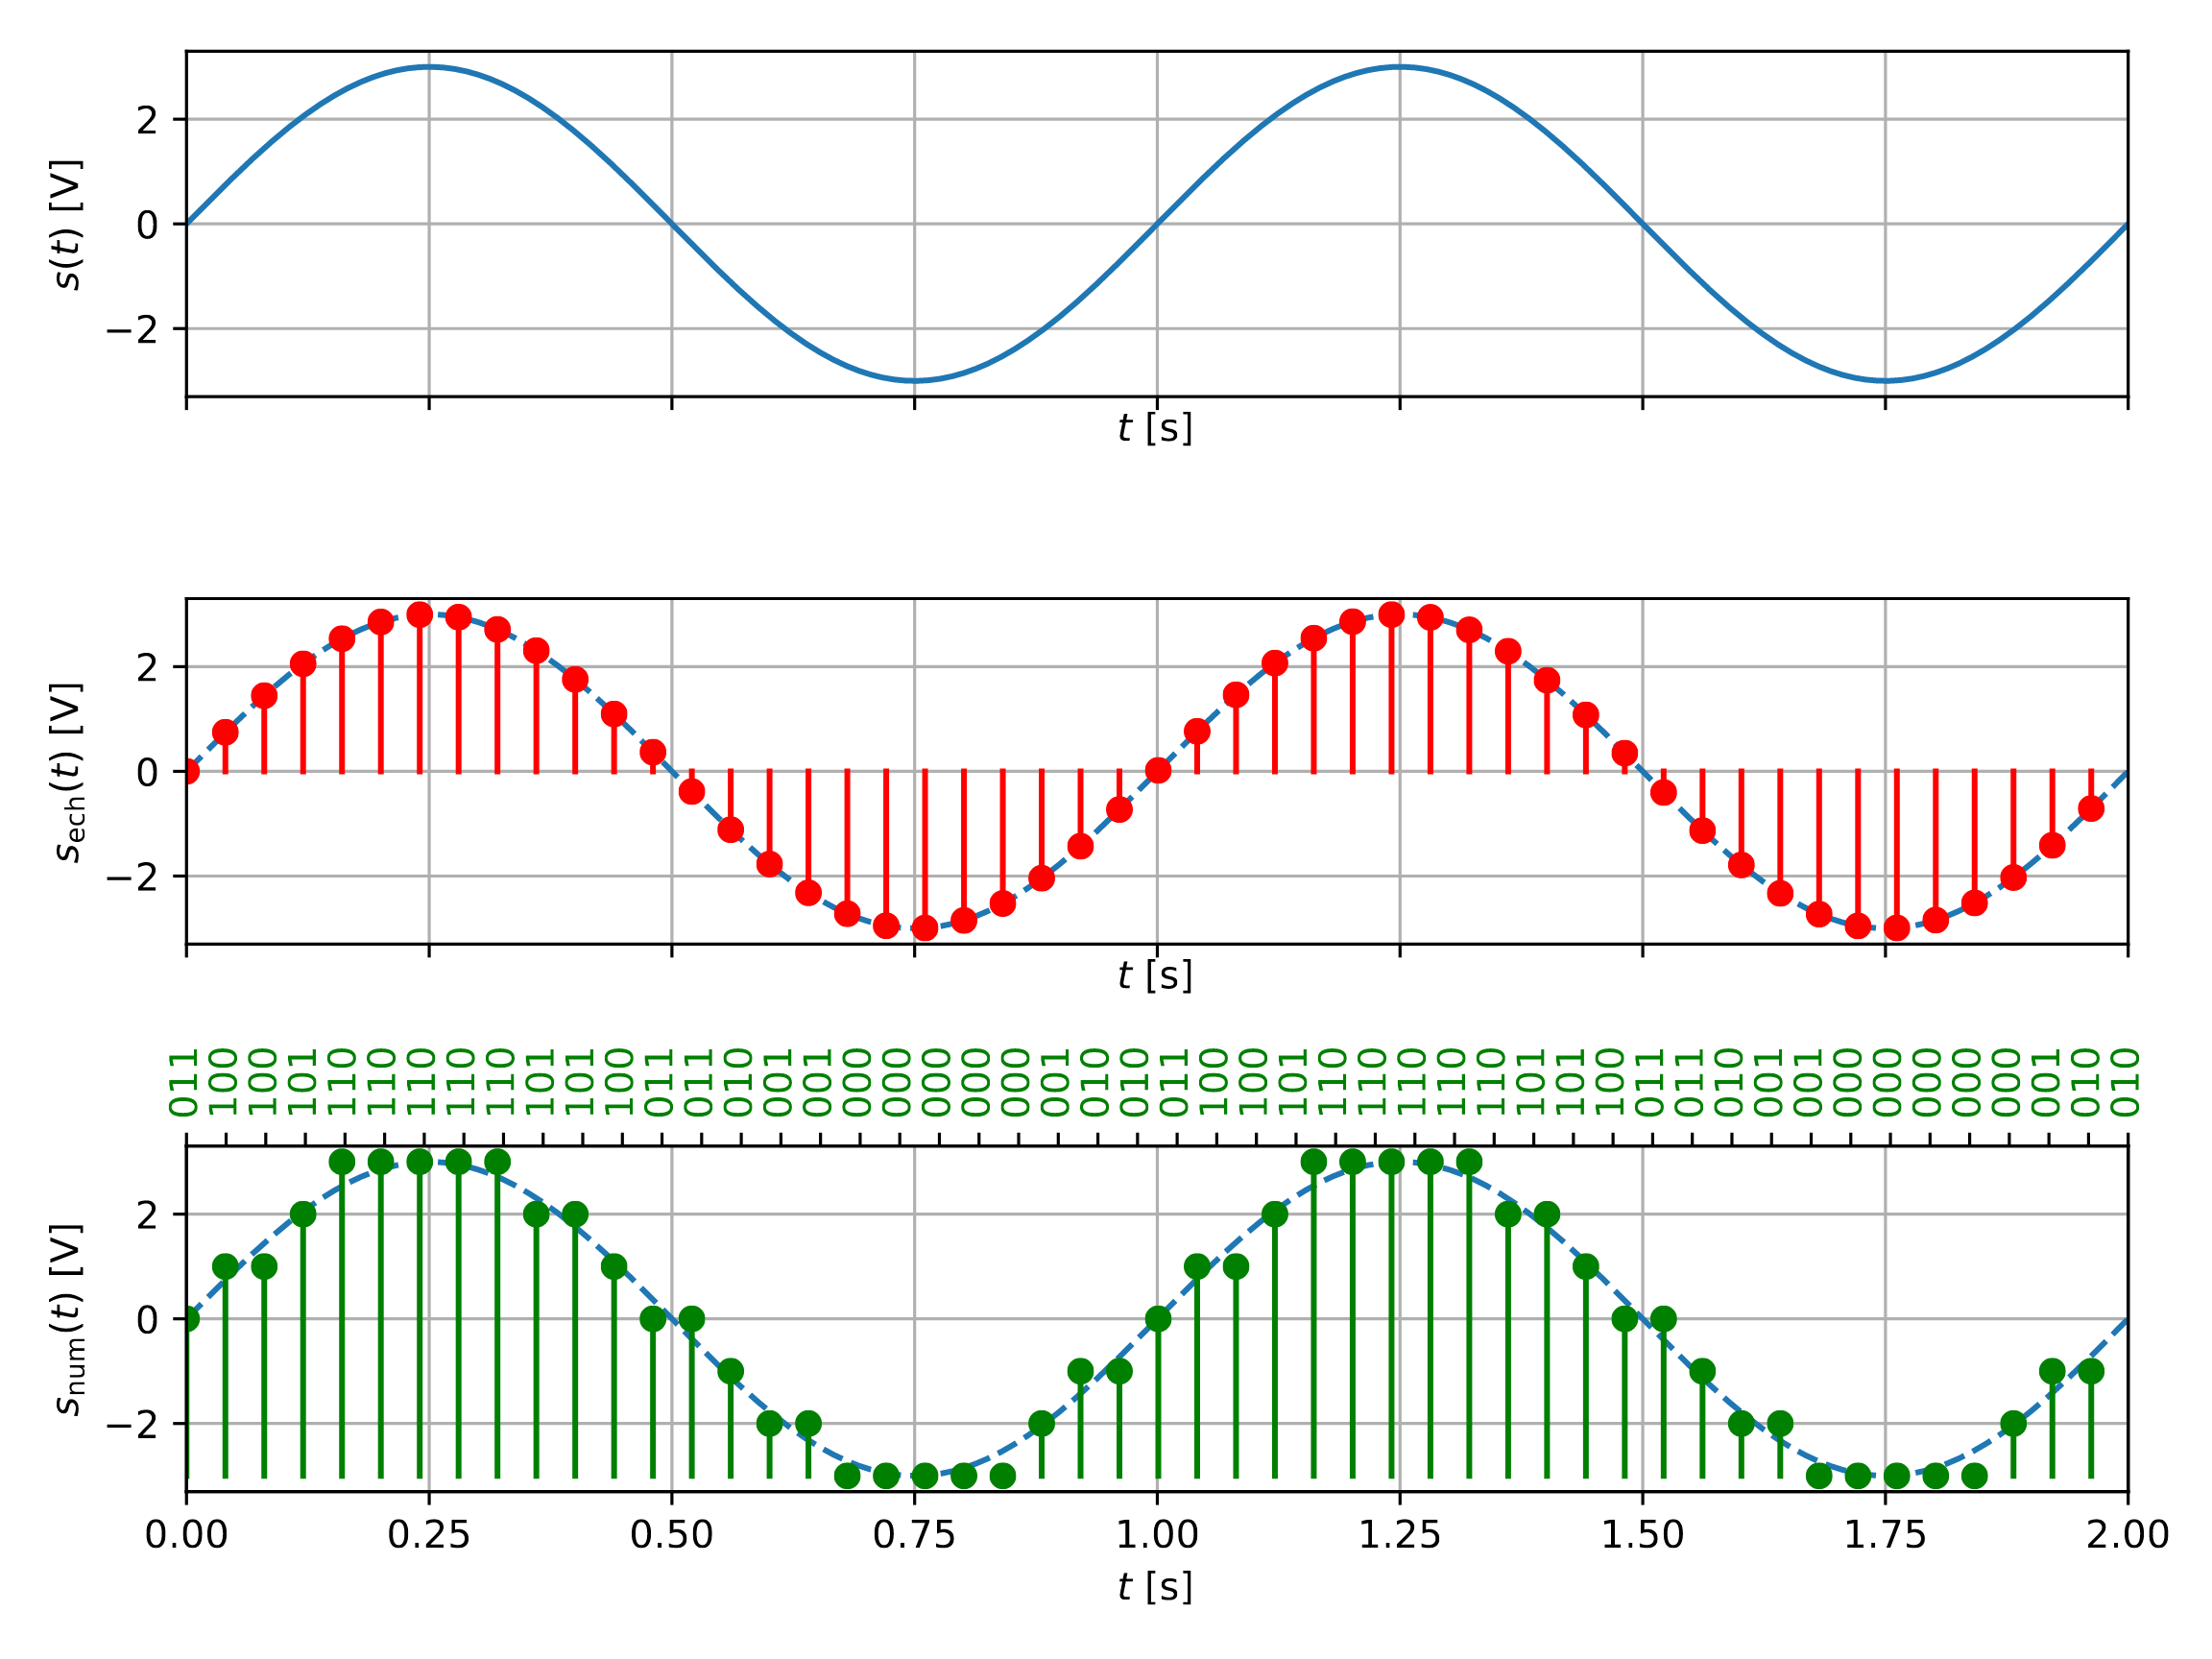
Numérisation d’un signal

Slide 8
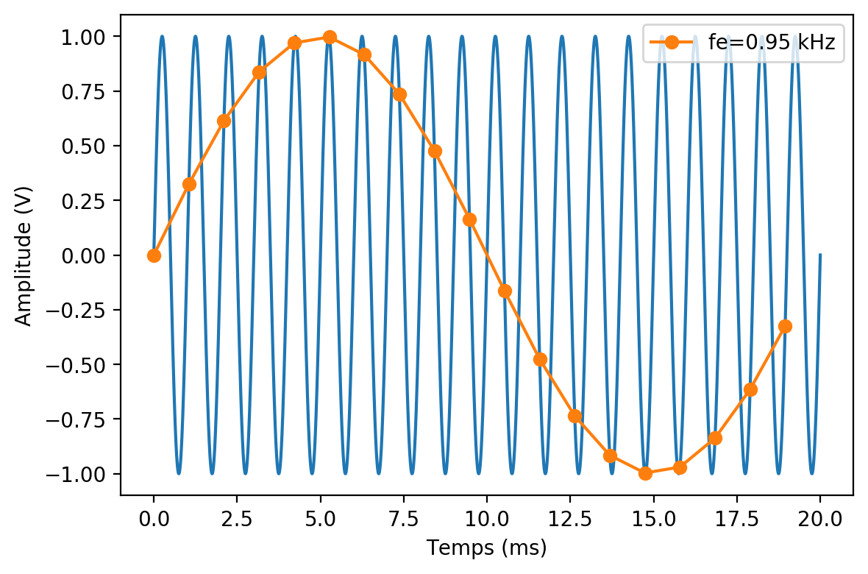
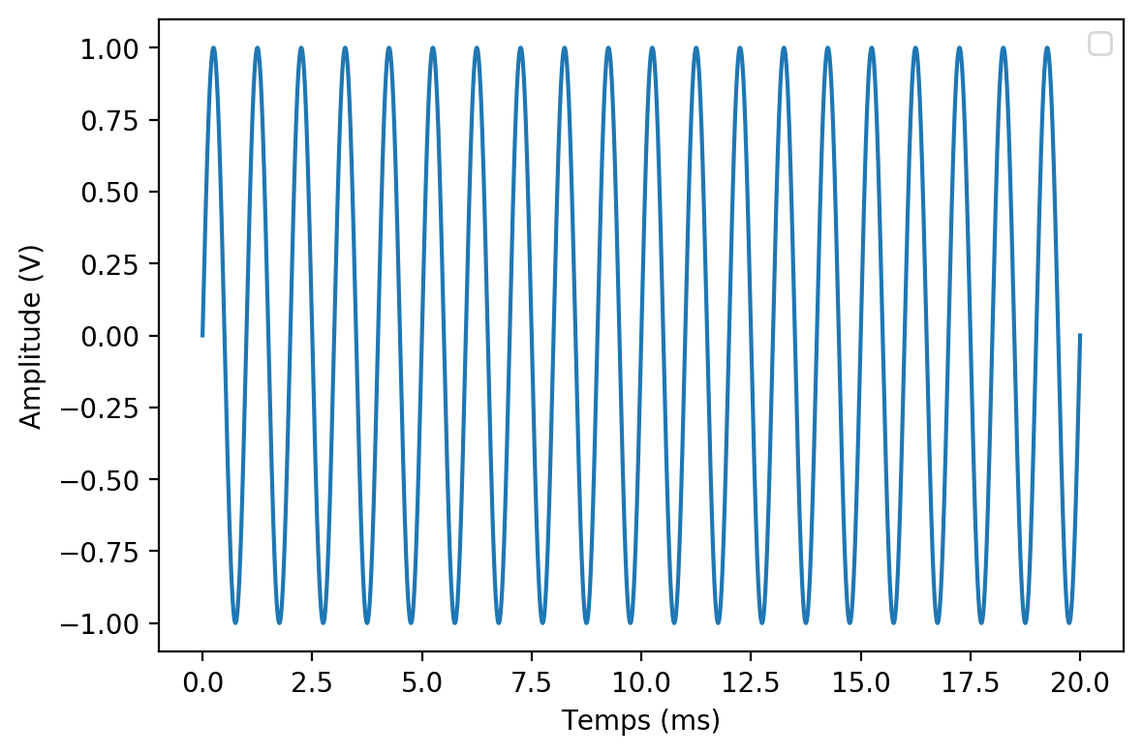
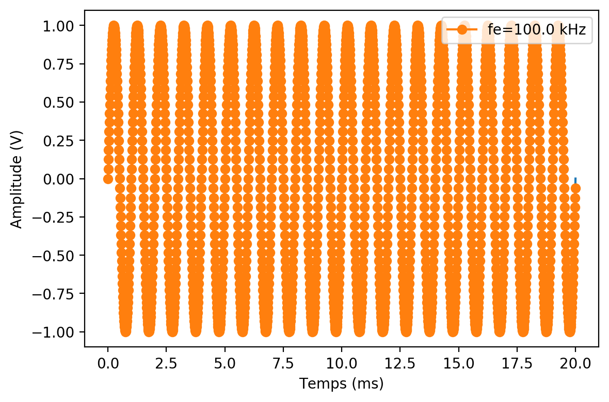
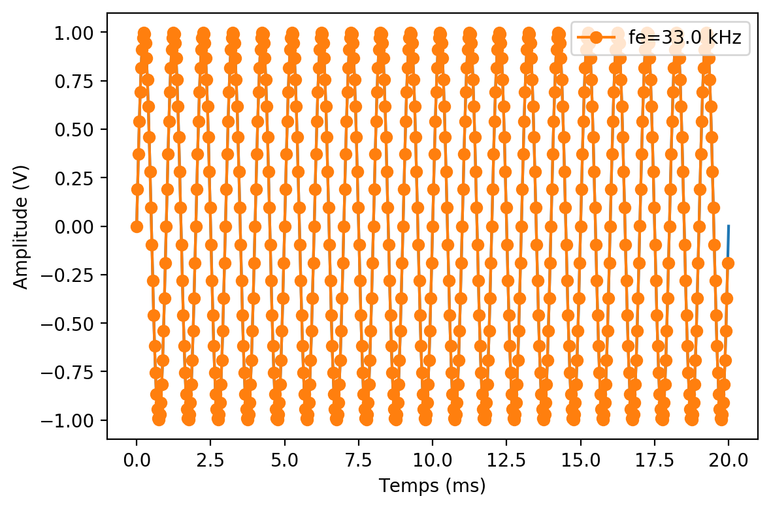
Critère de Shannon

Slide 9
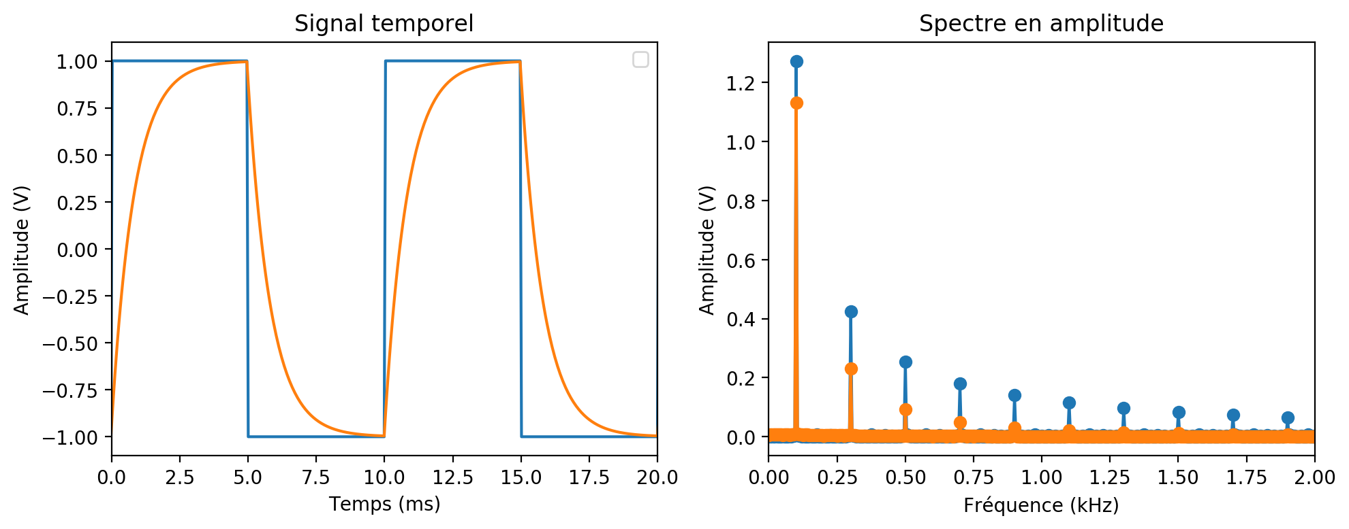
Filtrage numérique
$$\frac{1}{ω_{c}}\frac{ds}{dt}+s(t)=e(t)$$

Slide 10
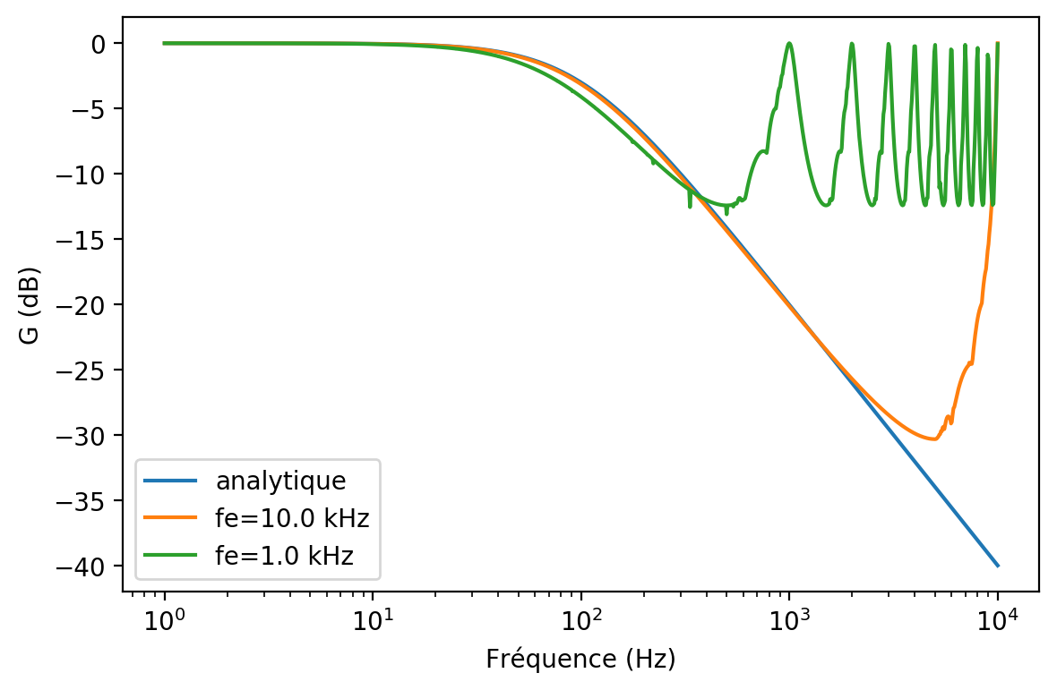
Filtrage numérique

Slide 11

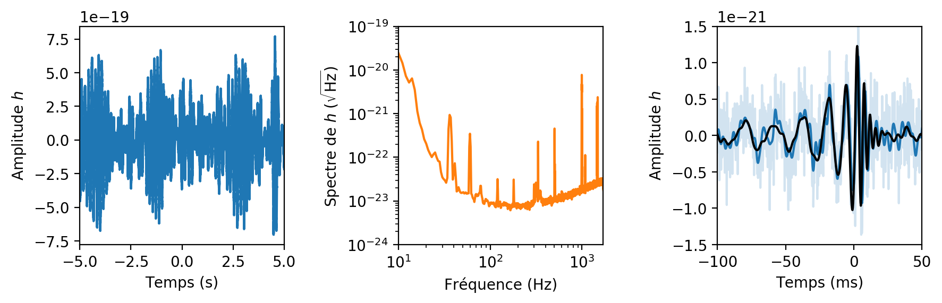
Détection des ondes gravitationnelles

Slide 12
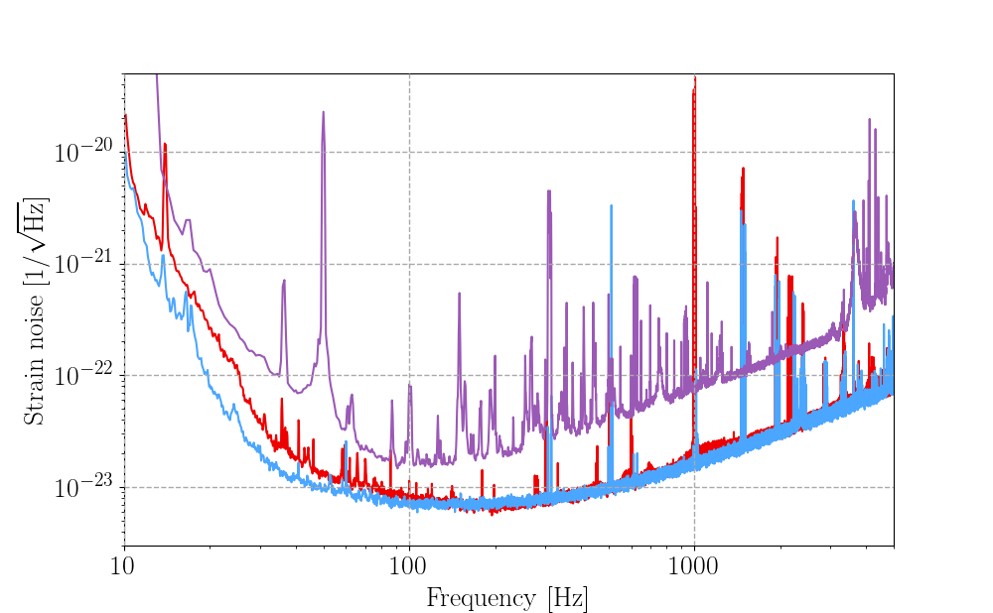
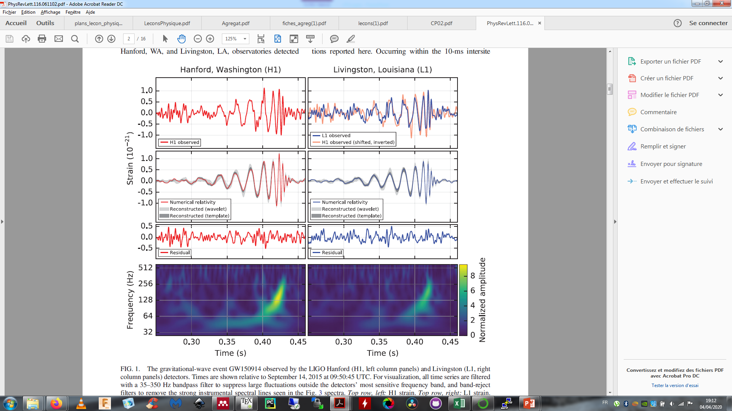
Détection des ondes gravitationnelles
https://www.gw-openscience.org/o2speclines/
Abbott et al., 2016

